Slide 1
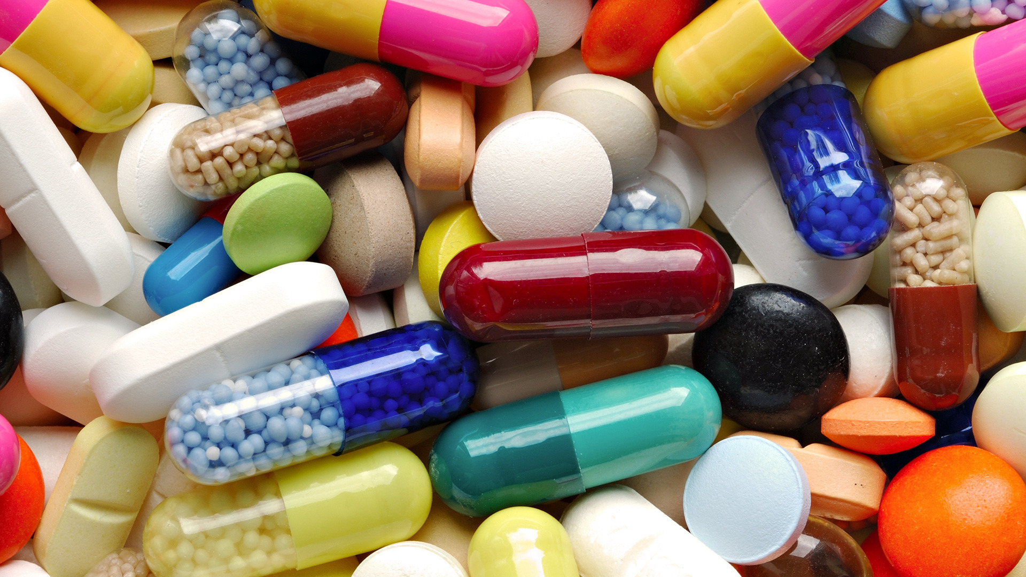
PSYCHOPHARMACOLOGIE.
L’enseignant Du Module : Dr. LAOUDJ.M

Slide 2
histoire de la pharmacie…

Slide 3
L'histoire de la PHARMACIE débute un peu plus tard que celle de la MÉDECINE.

Slide 4
L'ancêtre du médecin, l‘ APOTHICAIRE est repéré dès 2600 av. J.-C. à Sumer où des textes médicaux, sont attestés sur deux tablettes d'argile dont elles mentionnent des symptômes, des prescriptions et des conseils pour les combiner.

Slide 5
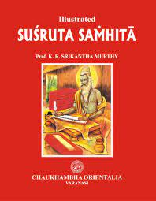
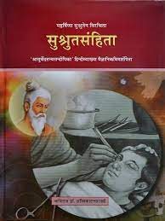
La plus ancienne compilation de substances médicales est le SUHRUTA SAMHITA, un Traité Indien écrit par le Chirurgien Sushruta au VIIéme siècle av. J.-C.

Slide 6
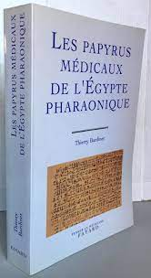
Le Papyrus de l'Égypte ancienne, écrits autour de 1500 av. J.-C., contienne une collection de prescriptions et médicaments.

Slide 7
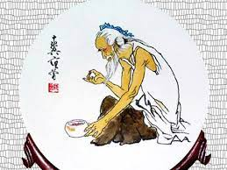
En Chine ancienne, les alchimistes ont été des pionniers, ils transformaient à l'aide de dosages minutieux des poisons souvent mortels en médicaments soulageant la douleur.

Slide 8
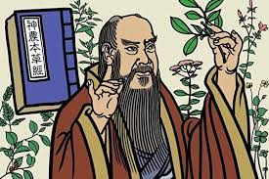
Shennong est réputé avoir goûté de nombreuses substances pour tester leurs vertus médicinales. il a écrit une des Premières pharmacopées incluant 365 remèdes issus de minéraux, plantes, animaux.

Slide 9
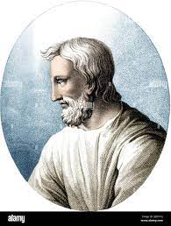
En Grèce antique, Dioscoride écrit son traité : “materia medica ” vers 60 après J.-C. Où il fournit une base scientifique et critique aux droguistes qui fabriquent et vendent leurs produits chimiques aux médecins.

Slide 10
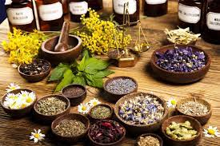
les plantes médicinales sont quant à elles préparées par des HERBORISTES.

Slide 11
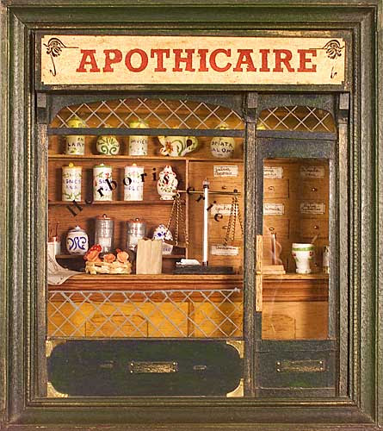
Au cours du Moyen Âge, la profession d'apothicaire prend de l'importance, se constituant en corporations.

Slide 12
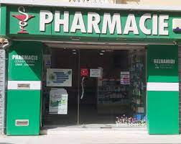
La déclaration royale du 25 avril 1777 considère la Pharmacie comme « art précieux à l’humanité », lui donnant sa totale indépendance à la corporation des apothicaires sous la forme du « Collège de Pharmacie »,
futur Académie nationale de pharmacie.

Slide 13
HISTOIRE DE LA RECHERCHE EN PHARMACOLOGIE:

Slide 14
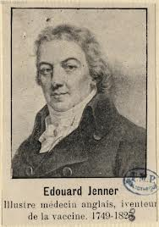
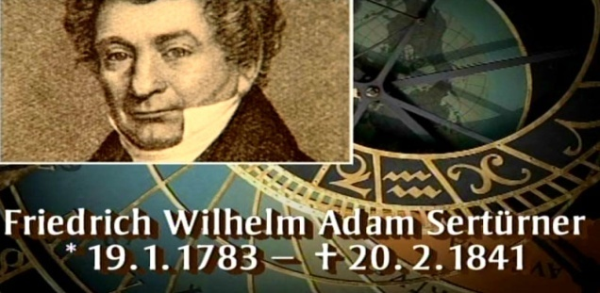
1796 : 14 MAI 1796 ÉDOUARD JENNER DÉCOUVRE LE VACCIN CONTRE LA VARIOLE. 1817: F. W. SERTÜRNER, découvre LA MORPHINE «Jeune pharmacien d'Eimbeck près de Hanovre » .

Slide 15
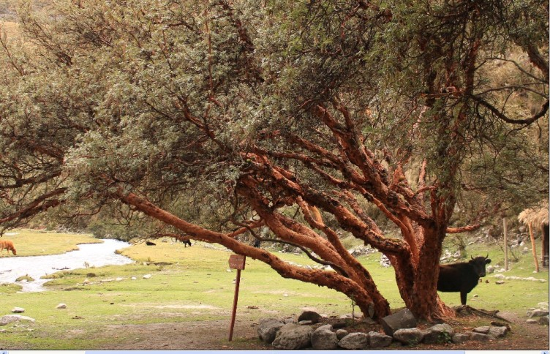
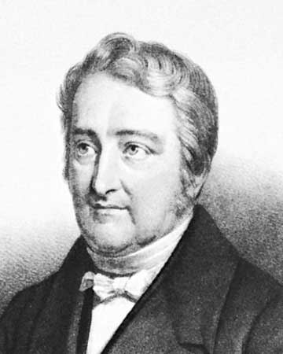
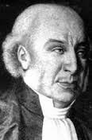
1820: Découverte de la QUININE PAR les chimistes français JOSEPH PELLETIER et JOSEPH CAVENTOU. Ils ont pu extraire les principes actifs de l'écorce de quinquina, arbuste originaire d'Amérique du Sud connu au dix-huitième siècle, qui contient un alcaloïde naturel antipyrétique, analgésique et, surtout antipaludique.
JOSEPH CAVENTOU
JOSEPH
PELLETIER

Slide 16
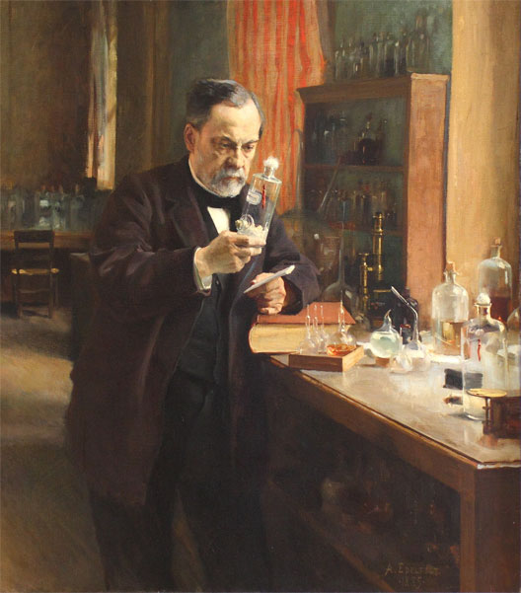
1882: LOUIS PASTEUR découvre le vaccin contre la rage.

Slide 17
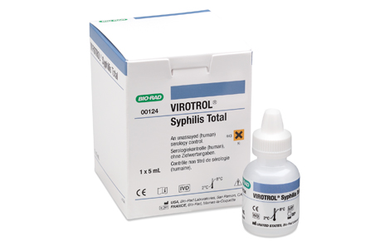
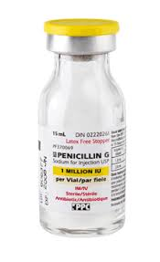
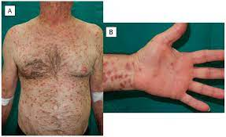
1906: découverte du premier médicaments anti-syphilis (La syphilis est une infection transmissible sexuellement (ITS), causée par la bactérie Tréponema pallidum.) Le traitement consiste en l'administration d'une dose d'antibiotique à base de pénicilline par voie I.M.

Slide 18
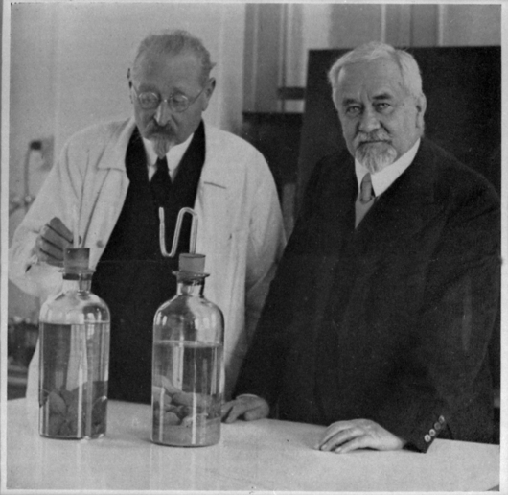
1921: découverte du BCG. Le vaccin bilié de Calmette et Guérin, le plus souvent dénommé LE BCG, C’est un VACCIN contre la tuberculose.

Slide 19
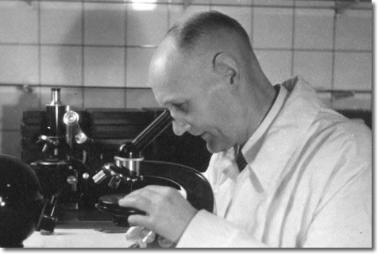
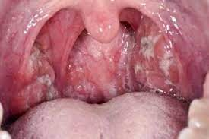
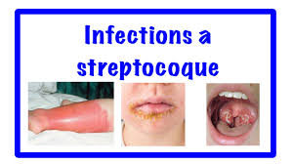
1935: découverte des sulfamides (des agents antimicrobiens) GERHARDT DOMAGK a été couronné en 1939 par le prix Nobel pour sa découverte de l'action du Prontosil sur les maladies à streptocoques.

Slide 20
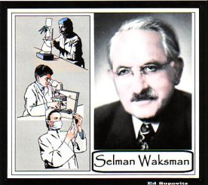
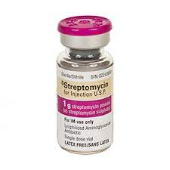
1935 : Découverte des ANTI-INFECTIEUX : dont La streptomycine menée par un scientifique d’origine russe, travaillant aux Etats-Unis depuis 1910, SELMAN ABRAHAM WAKSMAN (lauréat du prix Nobel de physiologie en 1952).

Slide 21
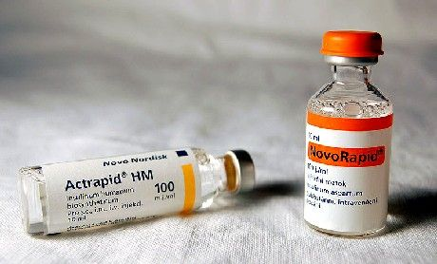
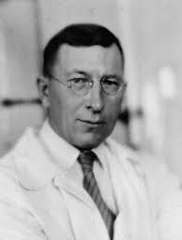
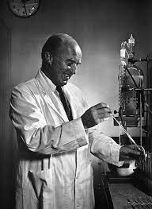
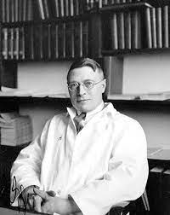
1935: Frederick Grant Banting avec l'aide de Charles Best un étudiant en médecine et de J. B. Collip un chimiste Découvrent L’insuline ,utilisée pour la première fois comme médicament hypoglycémiant.

Slide 22
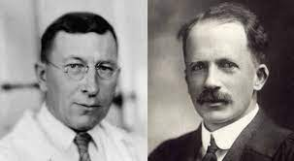
La même année, Banting et Mac Leod reçoivent le Prix Nobel de physiologie et de médecine pour leurs travaux sur l’insuline (traitement du diabète)

Slide 23
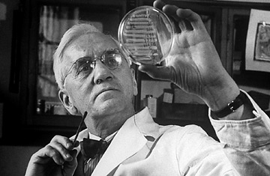
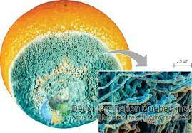
1940: Découverte de la pénicilline (antibiotiques) PAR ALEXANDER FLEMING biologiste et pharmacologue britannique À la base, la pénicilline est une toxine synthétisée par certaines espèces de moisissures du genre Penicillium .

Slide 24
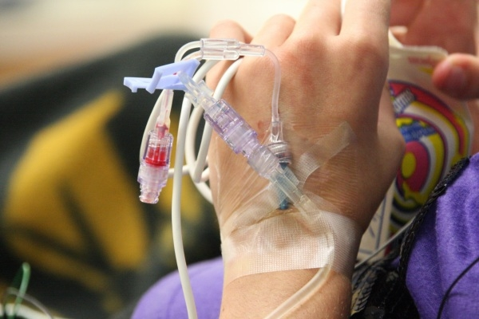
1942: Découverte de la chimiothérapie contre le cancer. C’est un traitement comportant l'administration de plusieurs médicaments qui agissent sur les cellules cancéreuses, soit en les détruisant, soit en les empêchant de se multiplier.

Slide 25
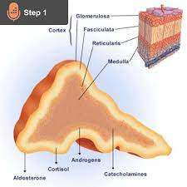
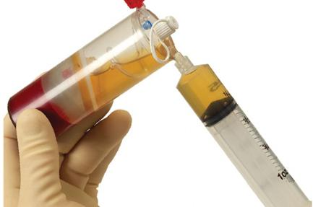
1949 : découverte de la cortisone, produite dans la zona fasciculata des corticosurrénales situées au pôle supérieur des reins, est un précurseur inactif du cortisol.

Slide 26
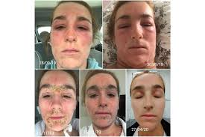
La cortisone a un rôle essentiel dans la régulation de certaines grandes fonctions de l'organisme : métabolisme des sucres, les défenses immunitaires, action sur l'inflammation… Chaque individu produit de façon quotidienne du cortisol qui est nécessaire au bon fonctionnement de l'organisme.

Slide 27
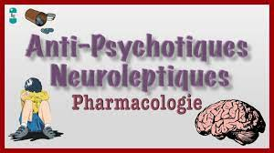
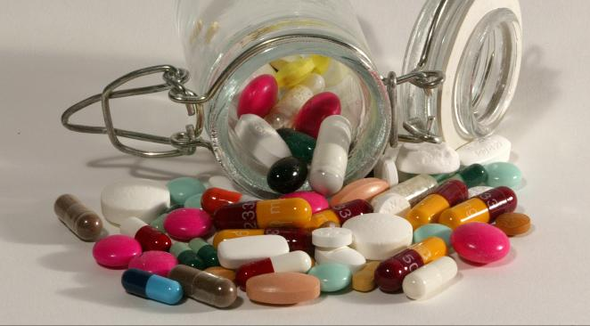
1950: Découverte DES NEUROLEPTIQUES, Une véritable révolution EN PSYCHIATRIE.

Slide 28
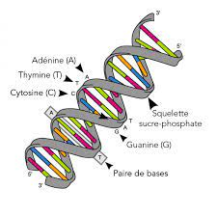
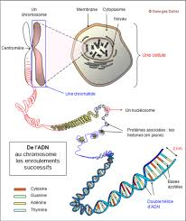
1953: Découverte de la structure de l’ADN.

Slide 29
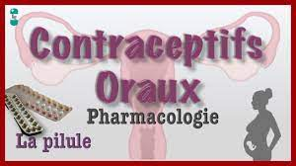
1953: Découverte de la contraception orale.

Slide 30
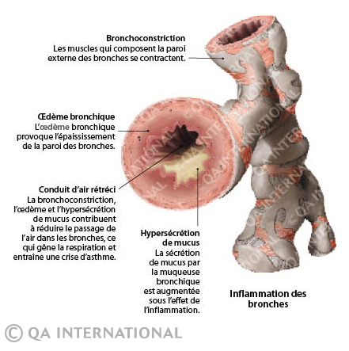
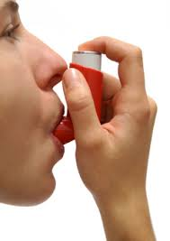
1967: Découverte des premiers broncho-dilatateurs inhalés (asthme)

Slide 31
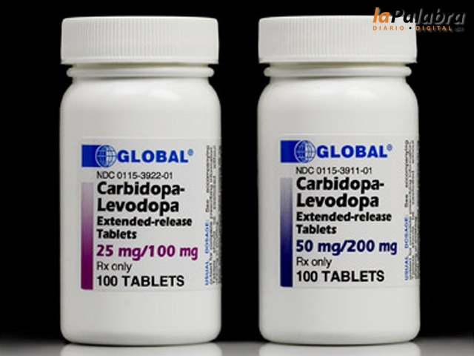
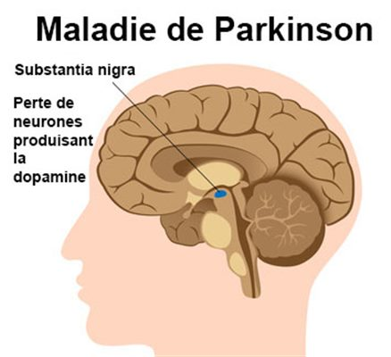
1970: Découverte de la Levodopa (dopamine pour la maladie de Parkinson).

Slide 32
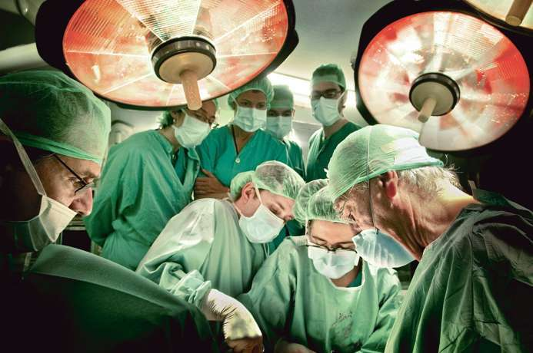
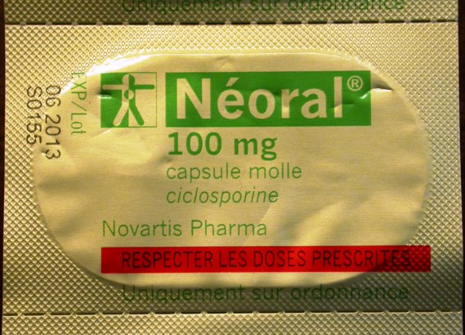
1976 : Découverte de la cyclosporine (immunosuppresseur dans la transplantation)

Slide 33
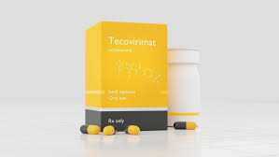
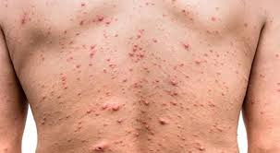
1977: éradication de la variole par le técovirimat.

Slide 34
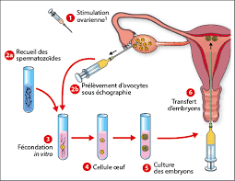
1978: naissance de Louise Brown, 1er bébé issu de la fécondation in vitro.

Slide 35
1980: production des interférons par recombinaison génétique.
N.B/ Les interférons (IFN) sont des protéines (glycoprotéines ). Ils sont naturellement produits par les cellules du système immunitaire, Ils ont pour rôle de défendre l'organisme des agents pathogènes tels les virus, bactéries, parasites et cellules tumorales. Ils sont utilisés dans le traitement de maladies virales (hépatites, virus des papillomes, VIH, etc.), éventuellement en cancérologie.

Slide 36
1983 : identification du virus VIH.

Slide 37
1983 : Découverte du TRIPTAN (ANTIMIGRAINEUX).

Slide 38
1984 : éradication de l’helicobacter Pylori (ulcère gastroduodénal).

Slide 39
1987: Découverte de la Zidovudine , premier traitement contre le VIH/ SIDA.

Slide 40
1989: Découverte de l’OMEPRAZOLE.
Indiqué dans le traitement à court terme des symptômes du reflux gastro-œsophagien (par exemple brûlures d'estomac, régurgitations acides) chez l'adulte (à partir de 18 ans).

Slide 41
1993: Découverte de l’interféron ß, premier traitement contre la sclérose en plaques.

Slide 42
1995: Découverte de la première monothérapie contre l’épilepsie.

Slide 43
1996: Découverte de l’OLANZAPINE, nouvelle génération de Neuroleptique contre la schizophrénie.

Slide 44
1996 : LANCEMENT DES TRITHÉRAPIES ANTIRÉTROVIRALE CONTRE LE VIH/SIDA A SAVOIR : 1/- LAMIVUDINE 2/- EMTRICITABINE 3/- TENOFOVIR N.B/ La trithérapie se dit de tout traitement Médicamenteux comprenant trois principes actifs agissant différemment.

Slide 45
1997: Premiers traitements anti-Alzheimer

Slide 46
Les Apports cumulés de plusieurs innovations technologiques ont abouti à une fabuleuse révolution médicale :
THÉRAPEUTIQUE (vaccins, anti-bio, anti-diab, HTA,cancer, antalgiques …
DIAGNOSTIQUE : imagerie médicale (radio , echo-doppler,coronaro,fibro ,IRM, Scanner).
CHIRURGICALE: cœlioscopie, anesthésie, microchirurgie ,greffe d’organes, dialyse, prothèses artificielles, angioplastie…etc.

Slide 47
GÉNÉRALITÉS SUR LA PHARMACIE…

Slide 48
LA PHARMACIE étudie: ° la mise en forme des médicaments, ° Le contrôle, ° La conservation, ° La dispense des médicaments.

Slide 49
* Soit en Officine où sont préparés, conservés, remis au public les médicaments.
* Soit dans un établissement hospitalier, un local où l'on entrepose et prépare les médicaments destinés aux malades en situation de traitement.

Slide 50
LA PHARMACOLOGIE étudie l’ensemble des connaissances scientifiques sur l’action des médicaments :
° Propriétés. ° Mécanismes d’action. ° Sort du médicament dans
l’organisme. ° Applications thérapeutiques. ° Effets indésirables. ° Indications et Contre-
indications.

Slide 51
L'acte de naissance d’un médicament de spécialité pharmaceutique est soumis à une décision administrative :
L'Autorisation de Mise sur le Marché
(AMM).

Slide 52
Le médicament peut être utilisé : 1/- A titre préventif : exemple vaccins , prévention des maladies… 2/- A titre substitutif : exemple vitamines, insuline… 3/- A titre curatif : pour éliminer les causes des maladies. 4/- A titre correctif : pour réduire les conséquences de certaines maladies ( diabète, maladies C.V, troubles psychiatriques ) ou retarder leur évolution (cancer, sida, Alzheimer , rhumatismes).

Slide 53
La vie d’un médicament passe par un ensemble d’étapes durant environ 15ans. 1ère étape : démarrage de la recherche publique ou privée et étude des marchés. 2ème étape : Screening c’est-à-dire triage rapide de la molécule de choix. 3ème étape : Pharmacologie expérimentale c’est-à-dire une fois le tri de la molécule est effectué, elle est utilisée d’abord chez l’animal ensuite chez l’être humain.

Slide 54
L’étape expérimentale passe par trois phases: PHASE I: C’est déterminer les doses tolérées chez des sujets sains et sur des patients. PHASE II: Elle a pour Objectifs d’établir la relation dose-effet du produit sur un petit nombre de patients. PHASE III : C’est la démonstration de l’efficacité et de la tolérance du produit dans les conditions d’utilisation les plus larges.

Slide 55
Lorsque les études montrent que le médicament présente un bénéfice potentiel pour les patients et pour les laboratoires, le producteur demande alors une autorisation pour le commercialiser AMM sur laquelle sont mentionnées clairement : 1/- Les indications thérapeutiques. 2/- Les modalités d’administrations. (doses, rythme, durée, … ) 3/- Les précautions d’emploi. 4/- Les contre-indications.

Slide 56
DEFINITION : Le terme « pharmacie » vient du grec (pharmakôn) qui signifie littéralement DROGUE, VENIN ou POISON.

Slide 57
I / La pharmacie s'intéresse à concevoir et préparer les médicaments. tenant compte, des interférences entre les molécules chimiques, ainsi que le contrôle des doses et des contre-indications.

Slide 58
LA TECHNIQUE PHARMACEUTIQUE, A POUR OBJET LA RECHERCHE, LA FABRICATION, LE CONTRÔLE, LE CONDITIONNEMENT ET LA DISTRIBUTION DES MÉDICAMENTS.

Slide 59
L’activité pharmaceutique est liée à d’autres disciplines scientifiques : LA BIOLOGIE, LA BIOCHIMIE, et LES SCIENCES MÉDICALES.

Slide 60
a) PHARMACIE CHIMIQUE ou bien PHARMACOCHIMIE : Étude des produits chimiques, organiques et minéraux, utilisés comme médicaments, seuls ou en combinaisons diverses (exp: solutions, sirops, etc.).

Slide 61
B/ PHARMACIE GALÉNIQUE : Etude des modes de préparation et des formes sous lesquelles les médicaments sont administrés.

Slide 62
c/ PARAPHARMACIE : Ensemble des articles vendus en pharmacie à l'exclusion des médicaments et des autres produits spécifiquement du ressort du pharmacien: Maquillage, crème solaire, purées amaigrissantes, pèse-personne… etc .

Slide 63
GÉNÉRALITÉS SUR LA PHARMACOLOGIE.

Slide 64
LA PHARMACOLOGIE : C’est la science qui étudie les médicaments. Ceux-ci, constituent l’arme principale dont disposent les médecins pour guérir ou soulager les malades.

Slide 65
La pharmacologie est aussi,
« la science qui traite la source des propriétés physiques et chimiques, des effets biochimiques et physiologiques, des mécanismes d'action et des usages thérapeutiques des médicaments".

Slide 66
La Pharmacologie se différencie de la pharmacie qui fabrique et dispense le médicament.

Slide 67
La pharmacologie se subdivise en spécialités multiples :

Slide 68
A- PHARMACOLOGIE MOLÉCULAIRE : étudie les effets membranaires et cytosoliques. B- PHARMACOCINÉTIQUE : étudie le devenir des médicaments au sein des organismes vivants.

Slide 69
C- PHARMACODYNAMIE : étudie les effets des médicaments sur les systèmes biologiques. D- CHRONOPHARMACOLOGIE : étudie l’effet des médicaments sur les cycles biologiques circadien.
E- PHARMACOLOGIE CLINIQUE : Médicaments et êtres humains.

Slide 70
- PHARMACOVIGILANCE : étudie les effets indésirables des médicaments. - PHARMACODÉPENDANCE : étudie les abus ou dépendance à une substance psycho-active (Addictions). - Les INTOXICATIONS MÉDICAMENTEUSES : étudie effets des surdosages. - PHARMACO-ÉPIDÉMIOLOGIE : étudie les effets des médicaments sur les populations.

Slide 71
- PHARMACO-ÉCONOMIE : étudie les effets économiques des médicament. - PHARMACOGÉNÉTIQUE : étudie les relations entre le génome et les médicament. - PHARMACOLOGIE SOCIALE : étudie la consommation des médicaments au sein des sociétés.

Slide 72
C’est quoi un médicament ?

Slide 73
c’est toute substance ou composition présentée comme possédant des propriétés préventives ou curatives à l’égard des maladies humaines ou animales. Il s’agit aussi de tout produit pouvant être administré à l’homme ou l’animal en vue d’établir un diagnostic médical, restaurer, corriger ou modifier leurs fonctions organiques.

Slide 74
l’article 170 de la loi algérienne 85-05 DU 16/02/1985 relative à la promotion de la santé, définit le médicament comme suit :

Slide 75
« On entend par médicament, toute substance ou composition présentée comme possédant des propriétés curatives ou préventives à l’égard des maladies humaines ou animales, tous produits pouvant être administrés à l’homme ou à l’animal en vue d’établir un diagnostic médical ou de restaurer, corriger, modifier leurs fonctions organiques. »

Slide 76
DE QUOI EST COMPOSÉ UN MÉDICAMENT ?

Slide 77
Un médicament comprend une partie responsable de ses effets sur l’organisme humain : UNE SUBSTANCE ACTIVE, et le plus souvent, une partie inactive faite D’UN OU PLUSIEURS EXCIPIENTS.

Slide 78
a) LA SUBSTANCE ACIVE: Une substance active, principe actif ou ingrédient actif désigne une substance chimique qui entre dans la composition d'un médicament parce que ce composé bioactif a un effet thérapeutique ou préventif.
b) L’EXCIPIENT : joue un rôle dans l'absorption (assimilation) et la stabilité du médicament et conditionnant son aspect, sa couleur et son goût.

Slide 79
La Dénomination des médicaments : On distingue trois dénominations pour un médicament : 1/- LE NOM CHIMIQUE qui correspond à la formule chimique ; exemple : acide acétyle salicylique. 2/- LA DÉNOMINATION COMMUNE INTERNATIONALE (DCI): exemple Aspirine 3/- LE ou LES NOMS COMMERCIAUX : exemple Aspégic*, Kardégic*, etc.

Slide 80
QU’EST-CE QU’UN MEDICAMENT GÉNÉRIQUE ?

Slide 81
On désigne par médicament générique toute spécialité dont la composition en principe(s) actif(s) est essentiellement similaire au médicament princeps tant sur le plan qualitatif et quantitatif.

Slide 82
QU’EST-CE QU’UN MEDICAMENT PRINCEPS ? On désigne par médicament princeps, le produit pharmaceutique original (le premier prototype).

Slide 83
Il est présenté sous la même forme pharmaceutique et que lorsque nécessaire la bioéquivalence avec le princeps a été démontrée.

Slide 84
Exemple: AMOXICILLINE Nom de la marque: Clamoxyl par le laboratoire GlaxoSmithKline (princeps) Générique : AMOXYPEN fabriqué par SAIDAL (Générique).

Slide 85
QUELS SONT LES ORIGINES DES MÉDICAMENTS ?

Slide 86
Les médicaments peuvent avoir plusieurs origines : 1/- Une origine NATURELLE. 2/- Une origine SEMI-SYNTHÉTIQUE. 3/- Une origine SYNTHÉTIQUE.

Slide 87
1/- L’ORIGINE NATURELLE : Les principes actifs sont isolés dans ce cas à partir du : 1.1- L’ANIMAL : Il s’agit essentiellement d’hormones extraites de pancréas de bœuf ou de porc, qu’on utilise dans le traitement palliatif de maladies caractérisées par un déficit sécrétoire. Exemple : INSULINE,

Slide 88
1.2 -LE VÉGÉTAL : Exemple 1: Atropine , est extraite à partir de la belladone, douée d’activités antispasmodique, anti-sécrétoire, antidiarréhique , utilisé aussi contre le mal de transport. Exemple 2: Codéine, extraite à partir du pavot à opium, douée d’activité antitussive et analgésique .

Slide 89
1.3- LE MINÉRALE : exemple 1: Sels d’aluminium et de magnésium, pour les pansements gastriques utilisés comme antiacide par exemple : malox. Exemple 2: sels de lithium, utilisés pour e traitement des dépressions.

Slide 90
II / L’ORIGINE SEMI-SYNTHÉTIQUE : l’hémisynthèse est une production de molécules par adjonction de groupements chimique sur une substance naturelle, afin d’améliorer les propriétés pharmacocinétiques et pharmacodynamiques et ou diminuer la toxicité.

Slide 91
Exemple : la pholcodine, substance phénolique de la morphine; elle présente une activité antitussive aussi puissante que la morphine, seulement elle est toxique.

Slide 92
III- Synthétique: molécules nouvelles qu’on ne retrouve pas dans la nature, qui ne dérivent pas de substances naturelles; elles sont obtenues par synthèse chimique totale. exemple: acébutotol : sectral (béta bloquant)

Slide 93
4- CONSTITUTION D’UN MEDICAMENT: C’est toute préparation médicamenteuse qui associe le médicament proprement dit au principe actif et le véhicule, qu’on appelle excipient dépourvu d’activités médicamenteuses destiné à faciliter l’administration du principe actif. Exemple : l’eau distillée pour la préparation injectable.

Slide 94
5 – CLASSIFICATION DES MEDICAMENTS : on distingue trois classes de médicaments : a) médicament magistral : il est préparé par le pharmacien à la demande du médecin c’est une sorte de médicament couramment utilisé par les dermatologues.

Slide 95
b) Médicament officinal: il désigne des médicaments préparés à la pharmacie ou à l’hôpital suivant une prescription du « codex » exemple : la teinture d’iode, la solution d’éosine 2%. N.B/ « le codex » est un manuel où sont représentées les préparations pharmaceutiques.

Slide 96
c) Médicaments spécialisés: ce sont des médicaments préparés à l’avance à l’industrie pharmaceutique, conditionnés de manière standardisée et vendus en officine.

Slide 97
6 – différentes thérapeutiques : ► thérapeutique symptomatologique : le médicament a un effet sur les symptômes de la maladie sans agir sur les causes. Exemple : Aspirine, supprime ou diminue la douleur sans guérir la maladie dentaire au niveau de la carie ou de l’inflammation de la gencive.

Slide 98
7- NOTION DE POSOLOGIE : La posologie désigne la quantité de médicament par jour et par prise pour obtenir l’effet thérapeutique sans toxicité; ele s’exprime en : ● Kg de poids par 24h chez l’adulte. ● m2 de surface corporelle par 24h chez l’enfant.

Slide 99
8 – LES CRITÉRES D’ÉFFICACITÉ DES MÉDICAMENTS : ils peuvent être subjectifs (se sentir mieux), soit objectifs basés sur les signes biologiques et cliniques.

Slide 100
☺les signes cliniques : amélioration de l’état général, disparition des signes d’affection, normalisation de la pression artérielle. ☺les signes biologiques: avec comme exemple la diminution de la glycémie lors de la prise d’antidiabétiques.

Slide 101
8 – LES CAUSES D’INÉFFICACITÉ DES MÉDICAMENTS : ❶ Le malade ne suit pas convenablement son traitement. ❷une mauvaise adaptation du traitement: utilisation d’un antibiotique inefficace contre un germe ne cause. ❸utilisation d’un autre médicament en même temps pouvant neutraliser le premier par l’effet d’interaction.

Slide 102
LES PSYCHOTROPES

Slide 103
DEFINITION : On appelle « substances psychotropes » toutes les substances qui ont une action sur le système nerveux central. Les classifications chimiques reposent sur la forme des molécules.

Slide 104
La meilleure classification clinique a été proposée par DELAY & DENIKER : ❶ LES PSYCHOLEPTIQUES (diminuent l’activité mentale). ❷ LES PSYCHOANALEPTIQUES (Stimulent l’activité mentale). ❸ LES PSYCHODYSLEPTIQUES ( Onirogènes pour l’activité mentale).

Slide 105
❶ LES PSYCHOLEPTIQUES : (diminuent l’activité mentale).

Slide 106
❶ LES PSYCHOLEPTIQUES : Ils ont une action sédative sur le SNC et donc sur l’activité mentale. On eut distinguer parmi eux : 1. A/ Les hypnotiques. 1.B/ Les neuroleptiques. 1.C/ Les tranquillisants.

Slide 107
1. a/ Les hypnotiques : Ont pour fonction essentielle de stimuler le sommeil. On relève parmi eux deux catégories : - Les hypnotiques barbituriques. - Les hypnotiques non barbituriques. Ex: AMOBARBITAL (Eunoctal) PENTHIOBARBITAL (Penthotal)

Slide 108
1.b/ Les neuroleptiques : Ils ont un effet sédatif, non spécialement hypnogènes. Ils sont capables de réduire divers troubles mentaux et possèdent divers effets sur le système extrapyramidal et sur le système végétatif. N.B/ Système Extrapyramidal : ensemble des noyaux gris centraux et des fibres afférentes et efférentes situées dans les régions sous corticales et sous thalamiques)

Slide 109
Sous cette catégorie de psychotropes appartiennent : - Les dérivés phénothiazines; comme par exemple : LARGACTIL, MAJEPTIL, NOZINAN, MELLERIL, MODITEN, TEMENTIL, TERFLUZINE, PIPORTIL…etc. - Les butyrophénones; comme par exemple HALDOL (halopéridol) - La réserpine; comme par exemple le serpasil extrait d’une plante indienne « Rauwolfia serpentina » dont les propriétés sédatives étaient empiriquement connues depuis longtemps.

Slide 111
1.c/ Les tranquillisants : Ils agissent sur l’humeur et l’affectivité. En pratique ce sont des sédatifs de l’angoisse. ils comprennent de nombreuses familles chimiques : - Série carbamatée et dérivée carbamatée : Equanil, procalmmadiol , atrium… - Série « diazépine » : librium, valium, tranxéne …

Slide 113
REMARQUES: ☺les hypnotiques n’ont jamais d’action neuroleptique. ☺ Les hypnotiques possèdent parfois un léger effet tranquillisant. ☺ Les neuroleptiques à fortes doses sont souvent hypnogènes. ☺ Les neuroleptiques à faibles doses ont parfois une action tranquillisante. ☺ Les tranquillisants à fortes doses possèdent un effet neuroleptique habituellement modéré.

Slide 114
❷ LES PSYCHOANALEPTIQUES : (Stimulent l’activité mentale).

Slide 115
Ce sont des substances pharmacodynamiques naturelles ou synthétiques qui se distinguent en : 2. A/ LES THYMOANALEPTIQUES. 2.B/ LES NOOANALEPTIQUES. 2.C/ LES PSYCHOTONIQUES.

Slide 116
2. A/ LES THYMOANALEPTIQUES : antidépresseurs, médicaments des états dépressifs graves. Ce sont des dérivés tricycliques dont on connait deux grands sous-groupes : - Dérivés d’iminodibenzile (imipramine) : TOFRANIL. - Dérivés du dibenzocyclopthène (amitryptiline) : ELAVIL, LAROXYL..

Slide 118
2.B/ LES NOOANALEPTIQUES : ce sont les stimulants de la vigilance. Ils se distinguent en : - Corps des amphitaminés : MAXITON. - Amines non hétérocycliques non amphitaminés : LIPRAN, MERATRAN. - D’autres stimulants : LUCIDRIL.

Slide 120
2.C/ LES PSYCHOTONIQUES : Ayant une action stimulante globale. Ils se distinguent en : - Analeptiques simples du SNC : CAFEINE, CAMPHRE … - Les toniques Nervins classiques : ACIDE GLUTAMIQUE…

Slide 122
LES PSYCHODYSLEPTIQUES

Slide 123
Les psychodysleptiques comportent : 1/- Les hallucinogènes, onirogènes, délirogènes, 2/- les stupéfiants, 3/- Les substances énivrantes.

Slide 124
MERCI POUR VOTRE AIMABLE ATTENTION « Jamais la psychologie détient la vérité sur la folie, puisque c’est la folie qui détient la vérité de la psychologie » M. Foucault.

